Slide 1
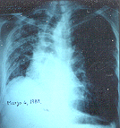
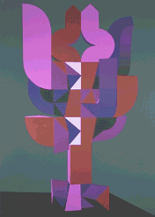

TRASPLANTE DE PULMÓN
Árbol de la Vida.
Sebastián. 1996.
Patricio Santillán Doherty
Instituto Nacional de Enfermedades Respiratorias

Slide 2
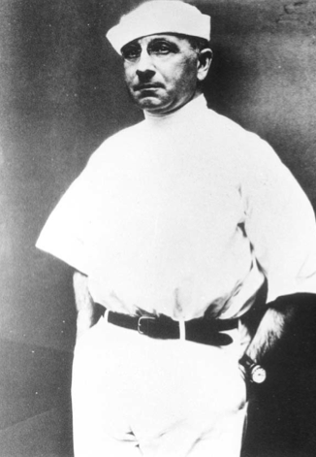
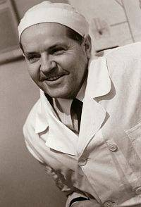
Antecedentes
Dr. Alexis Carrel
Dr. Vladimir P. Demikhov
Arch Surg 2005; 140(6): 609-610.

Slide 3


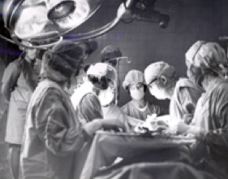
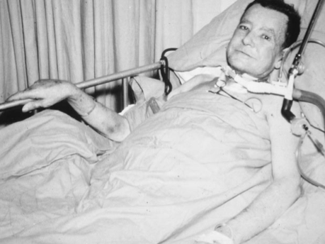
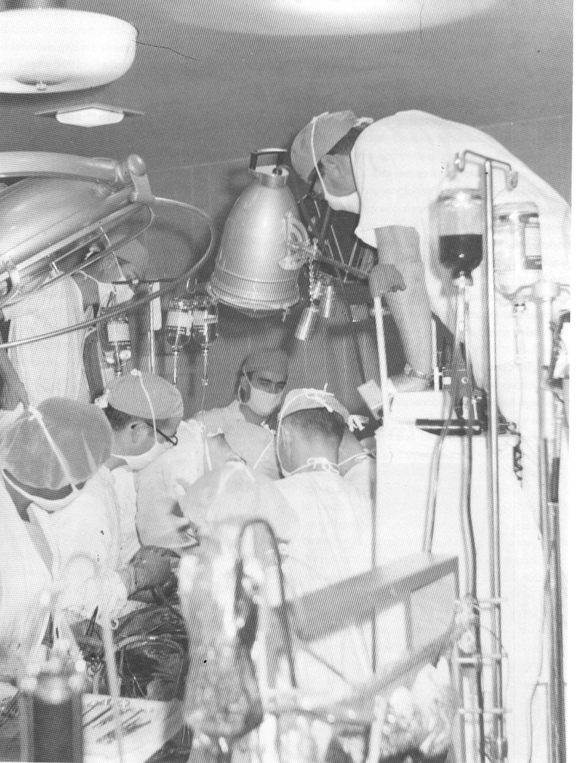
Los Antecesores
1963: J. Hardy. U. Mississipi.
  Donador: Edema pulmonar por IAM
  Receptor: Ca pulmón izquierdo –18 dias
1963: Magovern. U. Pittsburg
  Enfisema, 7 dias
1965: White, U. de McGill.

Slide 4
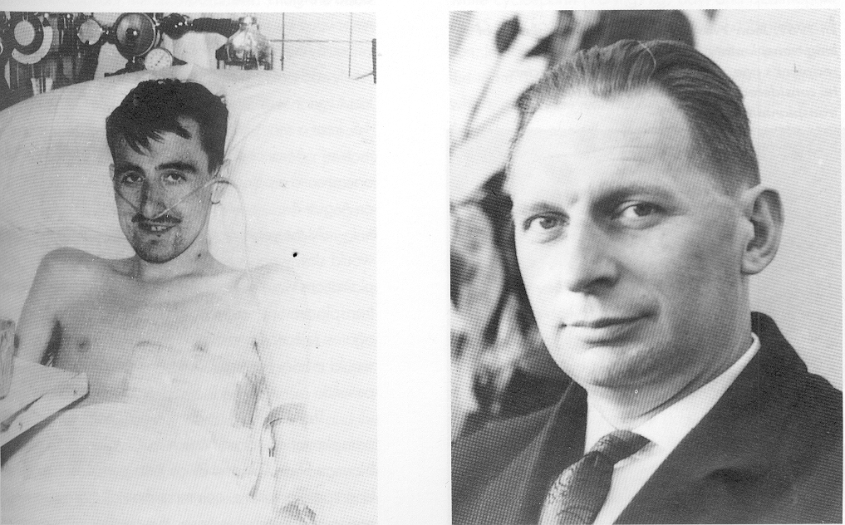
Los Antecesores
1968: Derom, Bélgica. 10 meses.
1980: 38 trasplantes
1983: Toronto, trasplante unilateral
    Selección adecuada de receptores
    Protección bronquial
    Mejor inmunosupresión

Slide 5
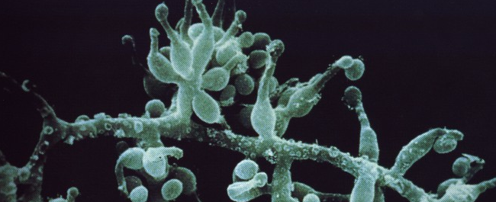
TRASPLANTE DE ÓRGANOS CADAVÉRICOS
CICLOSPORINA A: El gran cambio
Tolypocladium inflatum
Inhibición selectiva de linfocitos T: J. F. Borel, 1976.
Primera experiencia clínica: Roy Calne, Lancet 1979.

Slide 6
TRASPLANTES EFECTUADOS EN LOS E.U.A.
Internacional: ~1000 x año
UNOS
ISHLT

Slide 7
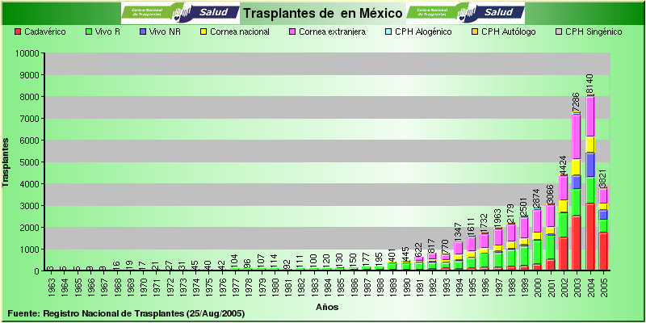
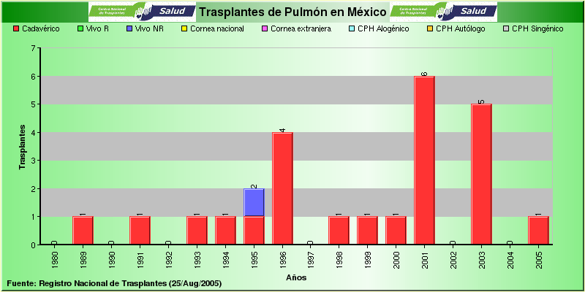
TRASPLANTE DE ÓRGANOS
TRASPLANTES EFECTUADOS EN MÉXICO
CENATRA. SSa. 10 Feb, 2015.

Slide 8
Trasplante de pulmón en México
Consecutivo | Año | Hospital | Estado
1 | 1989 | Instituto Nacional de Enfermedades Respiratorias “Ismael Cosío Villegas” | Distrito Federal
2 | 1991 | Instituto Nacional de Enfermedades Respiratorias “Ismael Cosío Villegas” | Distrito Federal
3 | 1996 | Instituto Nacional de Enfermedades Respiratorias “Ismael Cosío Villegas” | Distrito Federal
4 | 1996 | Instituto Nacional de Enfermedades Respiratorias “Ismael Cosío Villegas” | Distrito Federal
5 | 1996 | Instituto Nacional de Enfermedades Respiratorias “Ismael Cosío Villegas” | Distrito Federal
6 | 1998 | Instituto Nacional de Enfermedades Respiratorias “Ismael Cosío Villegas” | Distrito Federal
7 | 2001 | Instituto Nacional de Enfermedades Respiratorias “Ismael Cosío Villegas” | Distrito Federal
8 | 2003 | Instituto Nacional de Enfermedades Respiratorias “Ismael Cosío Villegas” | Distrito Federal
9 | 2005 | Hospital Universitario “Dr. José Eleuterio González” | Nuevo León
10 | 2005 | Instituto Nacional de Enfermedades Respiratorias “Ismael Cosío Villegas” | Distrito Federal
11 | 2005 | UMAE Hospital de Especialidades del CMN Siglo XXI | Distrito Federal
12 | 2006 | Hospital Universitario “Dr. José Eleuterio González” | Nuevo León
13 | 2006 | Hospital Universitario “Dr. José Eleuterio González” | Nuevo León
14 | 2007 | Hospital Universitario “Dr. José Eleuterio González” | Nuevo León
15 | 2007 | Hospital Universitario “Dr. José Eleuterio González” | Nuevo León
16 | 2008 | Hospital Universitario “Dr. José Eleuterio González” | Nuevo León
17 | 2009 | Hospital Universitario “Dr. José Eleuterio González” | Nuevo León
18 | 2010 | Hospital Universitario “Dr. José Eleuterio González” | Nuevo León
19 | 2012 | UMAE Hospital de Especialidades del CMN Siglo XXI | Distrito Federal
20 | 2013 | Hospital Universitario “Dr. José Eleuterio González” | Nuevo León
http://www.cenatra.gob.mx/rnt/

Slide 9

Trasplantes pulmonares
Volúmen promedio (Enero 2000 – Junio 2013)
2014
JHLT. 2014 Oct; 33(10): 1009-1024

Slide 10
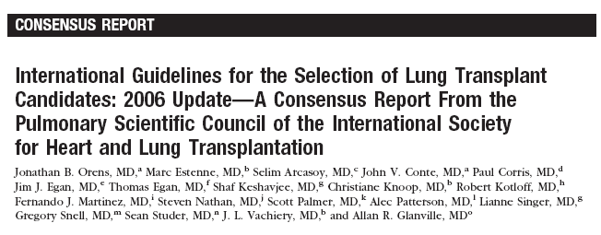
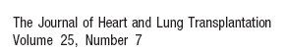
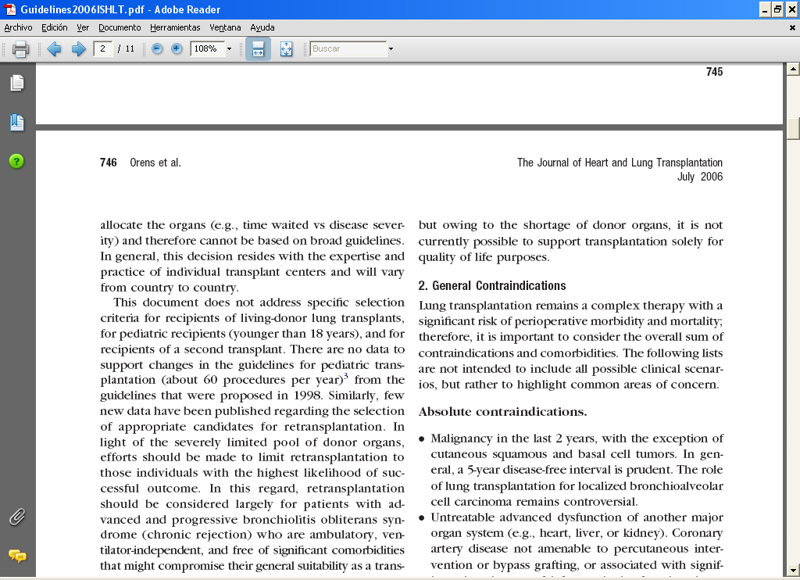
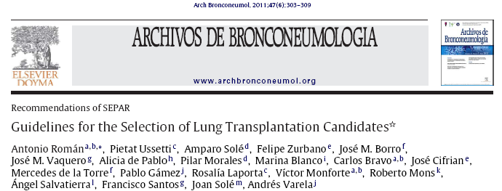
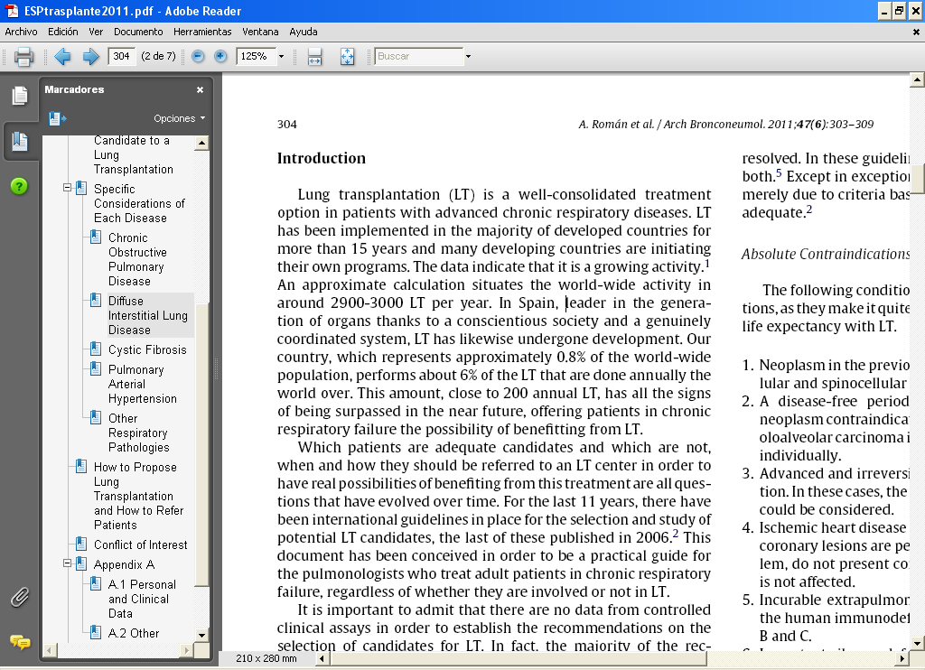
TRASPLANTE DE PULMÓN
INDICACIONES
Enfermedad pulmonar terminal
  Parenquimatosa o vascular
  Expectativa de vida < 2 años
  Nivel funcional clase III o IV NYHA
  Potencial de rehabilitación
  Mortalidad 1-2 años: enfermedad > operación
  Considerar enfermedades de impacto sobre largo plazo
International Guidelines for the Selection of Lung Transplant Candidates.
Am J Respir Crit Care Med 1998; 158:335-339.
J Heart Lung Transpl. 2006; 25:745-55.
Arch Bronconeumol. 2011; 47:303-9.

Slide 11
Receptores por edad y año
(Enero 1987 – Junio 2013)
2014
JHLT. 2014 Oct; 33(10): 1009-1024

Slide 12
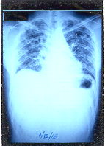
TRASPLANTE DE PULMÓN
INDICACIONES
Neumopatía restrictiva
  CV <60%, P_{a}O₂ <50mmHg, P_{a}CO₂ >45mmHg, D_{L}CO<50%
    Fibrosis pulmonar (hipertensión, no resp. Esteroides)
    Sarcoidosis, neumonitis, LAM, otros
1. Referir
  ◦ Evidencia histologica o radiologica de UIN
  ◦ Evidencia histológica de fibrosis en NSIP .
2. Transplant
    ◦ Evidencia histologica o radiologica de UIN y:
    DLCO <40%.
    Reducción >10% CVF en 6 meses.
    SaO2 <88% en caminata 6min.
    Panalización en TC.
    ◦ Evidencia histológica de fibrosis en NSIP .
    DLCO <35%.
    Reducción >10% en CVF o 15% en DLCO en 6 m
International Guidelines for the Selection of Lung Transplant Candidates.
Am J Respir Crit Care Med 1998; 158:335-339.
J Heart Lung Transpl. 2006; 25:745-55.
Arch Bronconeumol. 2011; 47:303-9.

Slide 13
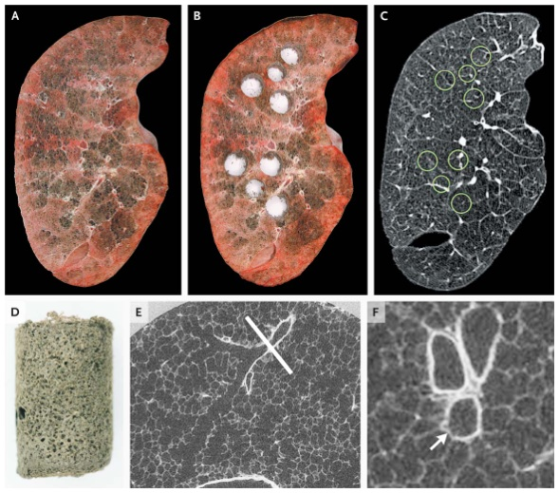
TRASPLANTE DE PULMÓN
INDICACIONES
Neumopatía obstructiva
  Calificación BODE 7-10
  Composición masa corporal
  Obstrucción
    VEF1 <25% del predicho con broncodilatador
      EPOC, deficiencia α1-antitripsina
  Disnea
  Ejercicio (caminata 6’)
McDonough JE et al. N Engl J Med 2011;365:1567-1575
1. Referir:
  CODE >5.
2. Transplante:
  CODE 7-10 con:
    ◦ Hospitalización + documentación de hipercapnia (pCO2 >50 mmHg).
    ◦ Cor pulmonale.
    ◦ VEF1<20% y DLCO<20% o emfisema difuso homogeneo.
EPOC: 5% población
México = 5 millones potenciales receptores
International Guidelines for the Selection of Lung Transplant Candidates.
Am J Respir Crit Care Med 1998; 158:335-339.
J Heart Lung Transpl. 2006; 25:745-55.
Arch Bronconeumol. 2011; 47:303-9.

Slide 14
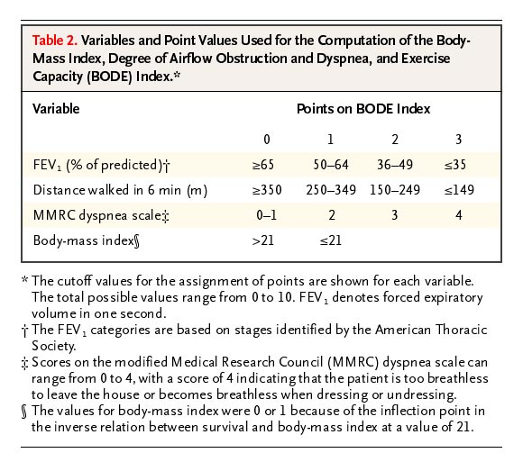
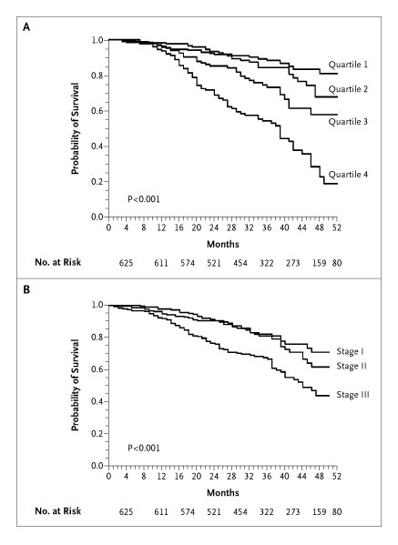

Calificación CODE: índice de masa Corporal, Obstrucción, Disnea, capacidad Ejercicio
(Body-Mass Index, Degree of Airflow Obstruction and Dyspnea, and Exercise Capacity -BODE Index)
Calificación
0-2
3-4
5-6
7-10
Celli, B. et al. N Engl J Med 2004;350:1005-1012

Slide 15
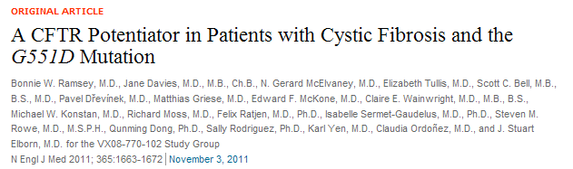
TRASPLANTE DE PULMÓN
INDICACIONES
Neumopatía de origen infeccioso
  VEF1 <30%, CVF <40%, P_{a}O₂ <55mmHg
    Fibrosis quística
    Bronquiectasias bilaterales
1. Referral:
  ◦ VEF1 <30% o descenso (especialmente mujeres jóvenes)
  ◦ Exacerbación con UCI.
  ◦ Incremento frecuencia exacerbaciones + antibióticos.
  ◦ Neumotórax recurrente o refractario
  ◦ Hemoptisis recurrente o mal controlado.
  ◦ Desnutrición no controlable.
2. Transplant :
  ◦ Insuficiencia respiratoria necesitdad de O2 contínuo
  ◦ Hipercapnia.
  ◦ HAP.
International Guidelines for the Selection of Lung Transplant Candidates.
Am J Respir Crit Care Med 1998; 158:335-339.
J Heart Lung Transpl. 2006; 25:745-55.
Arch Bronconeumol. 2011; 47:303-9.

Slide 16
TRASPLANTE DE PULMÓN
INDICACIONES
Enfermeda pulmonar vascular
  NYHA III-IV, IC<2, P au der>15mmHg, PmAP>55mmHg
    HPP sintomática
    Sx Eisenmenger
1. Referencia
  ◦ Clase functional III o IV (NYHA) y pobre respuesta a tratamiento
  ◦ Progresión rápida.
  ◦ Necesidad de prostaciclinas IV.
2. Transplantation :
  ◦ Persistencia en clase III or IV a pesar de tratamiento médico máximo posible.
  ◦ Caminata de 6min <300m o empeoramiento progresivo.
  ◦ No respuesta a epoprostenol o equivalente.
  ◦ Signos hemodinámicos de mal pronóstico
International Guidelines for the Selection of Lung Transplant Candidates.
Am J Respir Crit Care Med 1998; 158:335-339.
J Heart Lung Transpl. 2006; 25:745-55.
Arch Bronconeumol. 2011; 47:303-9.

Slide 17
TRASPLANTE DE PULMÓN
INDICACIONES
Condiciones de impacto:
  Osteoporosis sintomática
  Enfermedad musculoesquelética
  Uso de corticoides (<20 mg/dia)
  Estado nutricio (<70% o >130% peso ideal)
  Libre de adicciones (>6 meses)
  Problemas psicosociales
  Ventilación invasiva
Contraindicaciones:
  Insuficiencia renal (dep. cr. <50mg/ml/min)
  VIH
  Malignidad activa
  Ag Hepatitis B positivo
  Hepatitis C con biopsia anormal

Slide 18
TRASPLANTE DE PULMÓN
INDICACIONES
ESTUDIOS DE SELECCIÓN
  Prueba estándar de los 6 minutos
  ECG
  Ecocardiograma
    Alto riesgo CV = eco de esfuerzo c/dobutamina o coronariografía
  TAC tórax de alta resolución
  Depuración de creatinina de 24 hrs
  Pruebas de función hepática

Slide 19
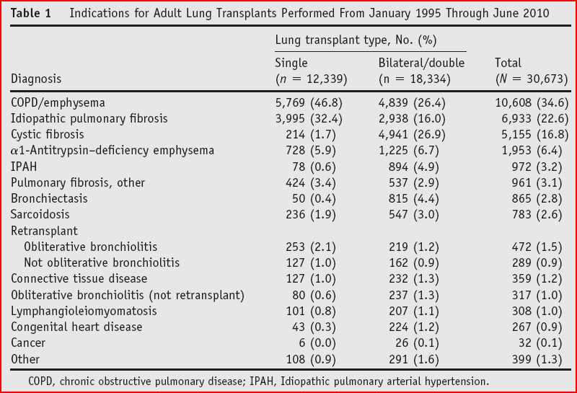
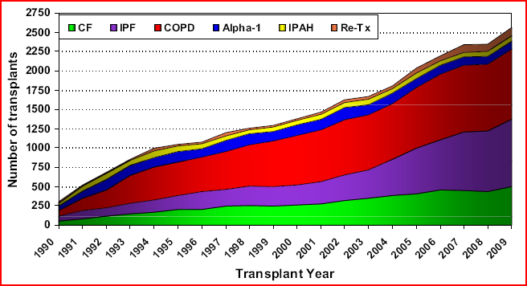
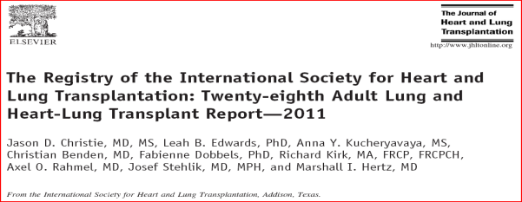
Indicaciones del trasplante:
  EPOC
  Fibrosis intersticial
  Fibrosis quística
  Deficiencia de α-1AT
  Hipertensión pulmonar idiopática
  Re-trasplante

Slide 20
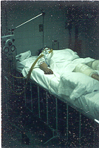
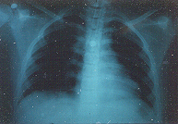
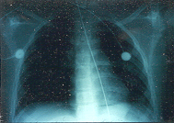
TRASPLANTE DE PULMÓN
El donador
Kirby 300
Criterios:
Muerte cerebral
NO lesión pulmonar
Intubación <3 días
PaO2/FiO2 > 300
Rx tórax normal
8 horas
Kirby <300

Slide 21
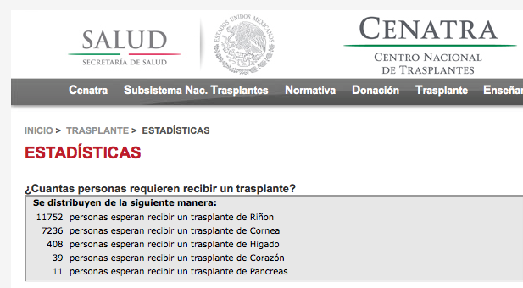
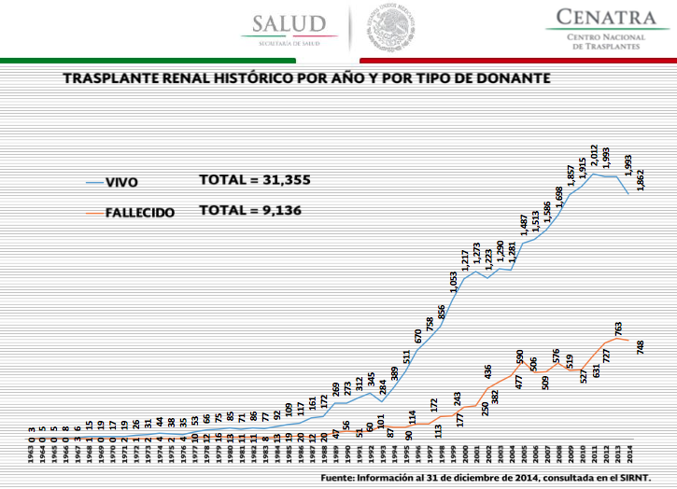
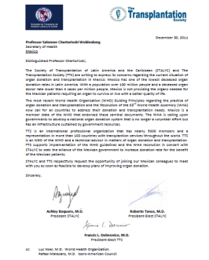
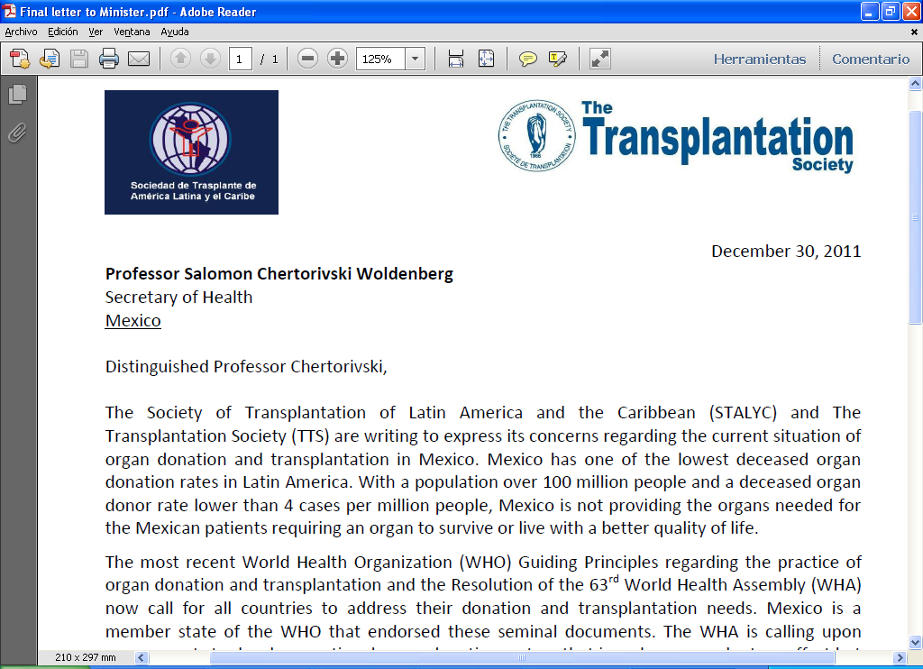
11752
766

Slide 22
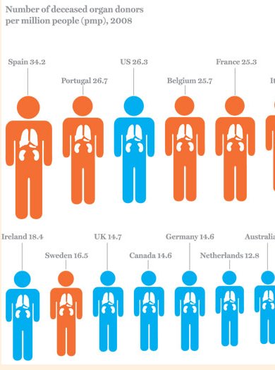
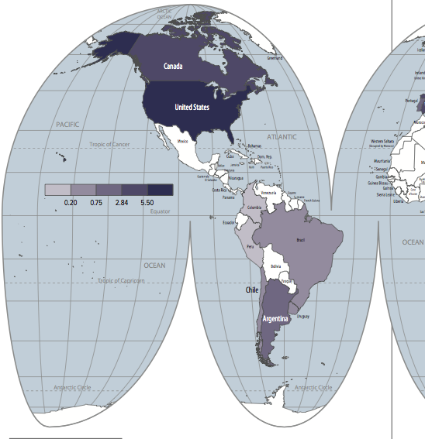
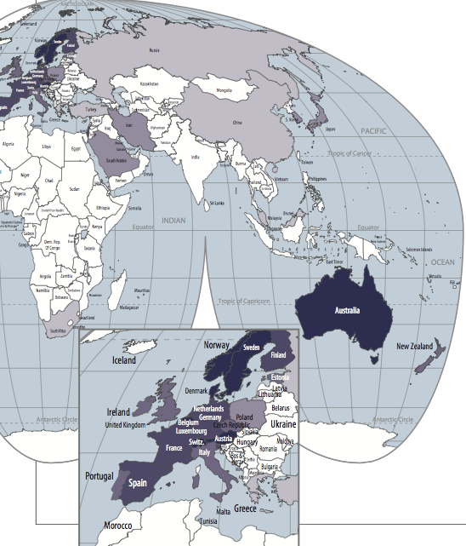
Situación actual
2011 OPTN/SRTR Annual Data Report International Data Report

Slide 23
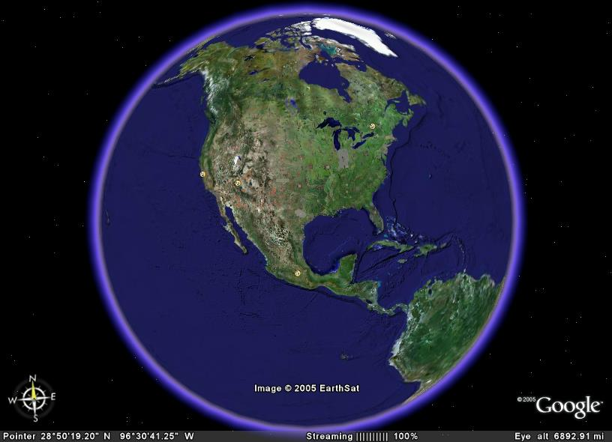
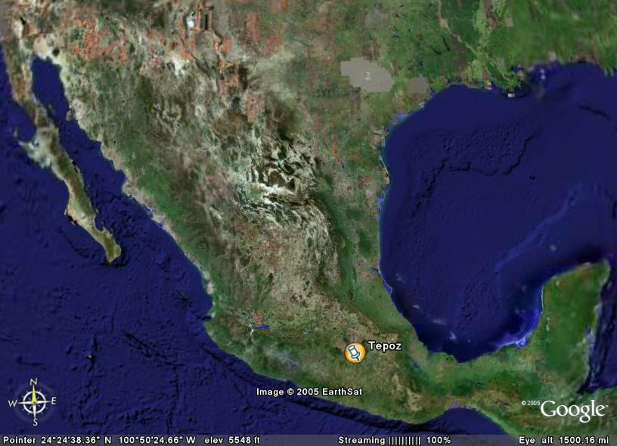







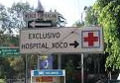






Asignación de órganos
La regla geográfica
(e institucional)

Slide 24
Donador por edad y año
(Enero 1987 – Junio 2013)
2014
JHLT. 2014 Oct; 33(10): 1009-1024

Slide 25
Criterios de donación pulmonar
Edad
Compatibilidad ABO
Compatibilidad de medidas antropométricas
Radiografía de Tórax
PaO₂ a una FiO₂ a 1.0
Índice tabáquico
Trauma torácico
Cirugía Torácica
Broncoscopia o Sepsis
Tinción Gram
Broncoaspiración
Criterios estándar
< 55 años
Si
Si
Normal
> 300 mmHg
<20 paquetes año
Ausencia
Ausencia
Negativa
Negativa
Ausencia
Criterios ampliados
> 55 años y < 65 años
Si
Si
Infiltrados unilaterales
> 250 mmHg y < 300 mmHg
> 20 paquetes año sin deterioro pulmonar
Unilateral
Antecedentes
Positiva
Positiva con profilaxis adecuada
Secreciones moderadas
Criterios aceptables
> 65 años y < 70 años
Si
Aproximadas
Infiltrados bilaterales cambios moderados
> 200 mmHg y < 250 mmHg
>20 paquetes año y < 40 paquetes año
Unilateral
Antecedentes
Positiva
Positiva con profilaxis adecuada
Presencia, con buena función pulmonar
PaO₂: Presión arterial de oxígeno, FiO₂: Fracción inspirada de oxígeno
J Heart Lung Transplant 2003; 22: 11, 1183-1200.

Slide 26
Índice de Kirby en potenciales donadores n=(11/33)
Índice de Kirby
Criterios estándar
n= 5
PaO₂/FiO₂= 316.52 + 18.9 mmHg
Criterios ampliados
n= 1
PaO₂/FiO₂= 250 mmHg
Criterios aceptables
n= 5
PaO₂/FiO₂= 219 + 10.06 mmHg
No cumple criterios
n= 22
PaO₂/FiO₂= 107.14 + 44.98 mmHg
Casos

Slide 27
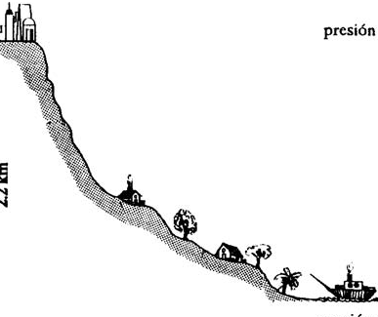

PaO₂ corregida a nivel de la ZMCM
ZMCM 2, 240 m/snm
Nivel del mar
Criterios | Valores de PaO₂ a nivel de mar | Corrección | Valores de PaO₂ a nivel de la ZMCM
Estándar | > 300 mmHg | PaO₂ ajustada= (300)(0.76) =228 | > 228 mmHg
Ampliados | > 250 mmHg y < 300 mmHg | PaO₂ ajustada= (250)(0.76) =190 | > 190 mmHg y < 228 mmHg
Aceptables | > 200 mmHg y < 250 mmHg | PaO₂ ajustada= (200)(0.76) =152 | > 152 mmHg y < 190 mmHg
Rev Asoc Mex Med Crit y Ter Int 2010; 24 (1): 8-12.

Slide 28
Índice de Kirby corregido a nivel de la ZMCM en potenciales donadores (n=15/33)
Índice de Kirby
Criterios estándar
n= 8
PaO₂/FiO₂= 286.45 + 44.35 mmHg
Criterios ampliados
n= 4
PaO₂/FiO₂= 207.25 + 12.52 mmHg
Criterios aceptables
n= 3
PaO₂/FiO₂= 180.56 + 6.49 mmHg
No cumple criterios
n= 18
PaO₂/FiO₂= 90.3 + 28.96 mmHg
Casos

Slide 29
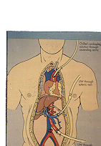
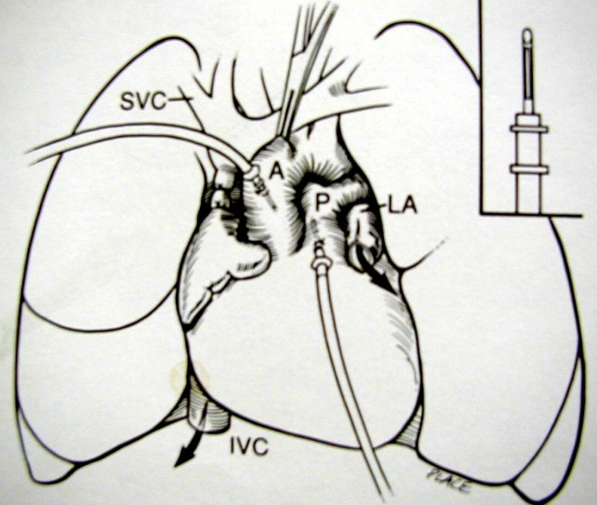
TRASPLANTE DE PULMÓN
PRESERVACIÓN
TIEMPO DE ISQUEMIA
Pulmón 4-6 hrs
Corazón 4-6 hrs
Córnea 5-7 días
Páncreas 24 hrs
Hígado 24-30 hrs
Riñón 48-72 hrs
Piel/hueso indefinido
Manejo
Perfusión
(50 ml/kg LPD)
Hipotermia 4°C
PGE₁ (1 mg)
Capacidad pulmonar total
F_{i}O₂ 1.0

Slide 30
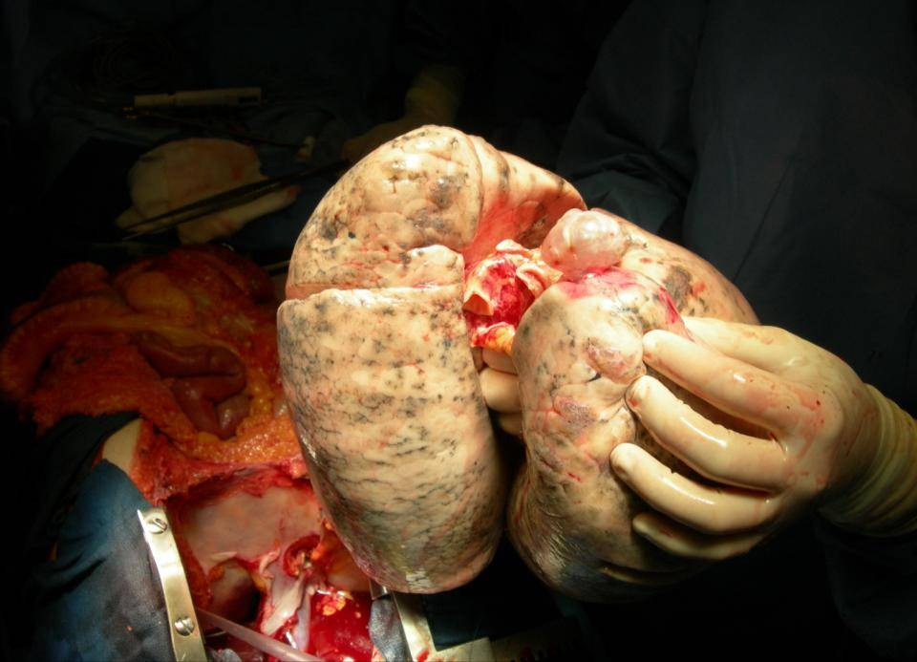
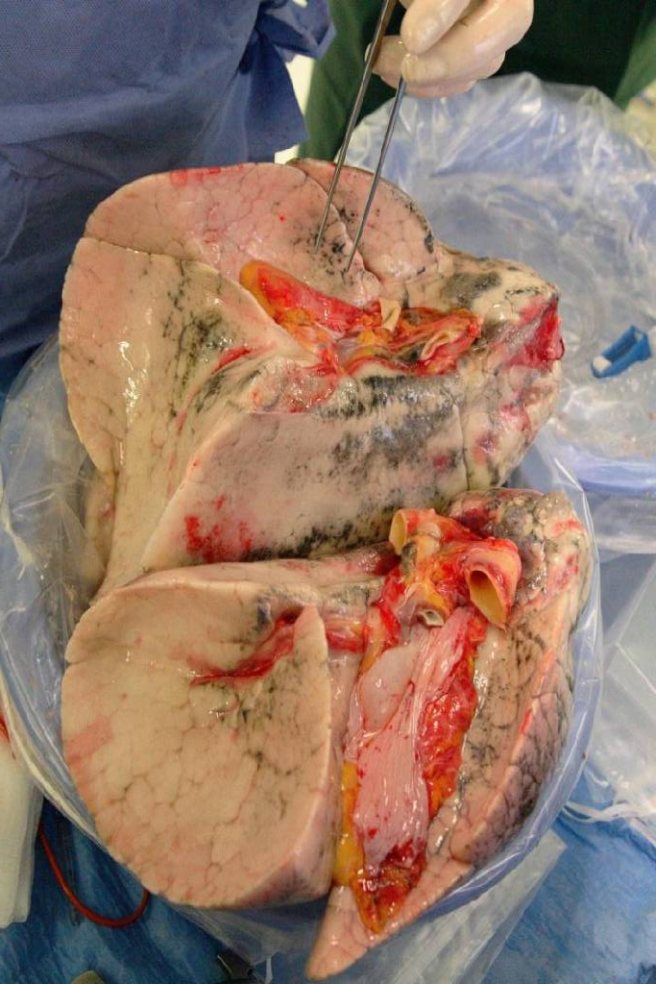
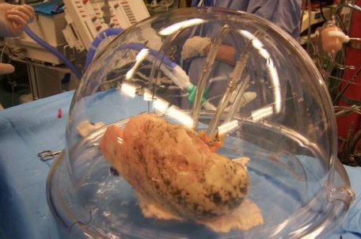
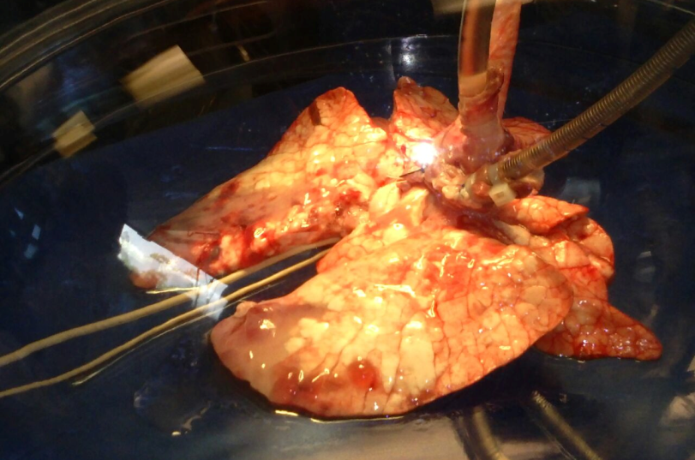
Procuración pulmonar con perfusión ex-vivo

Slide 31
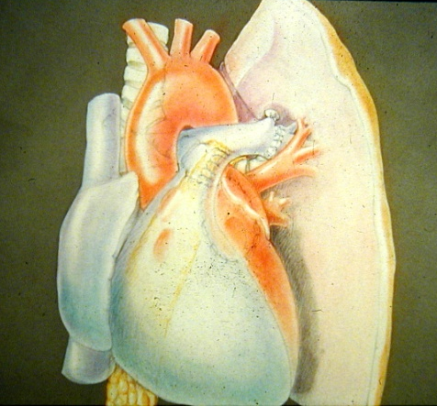
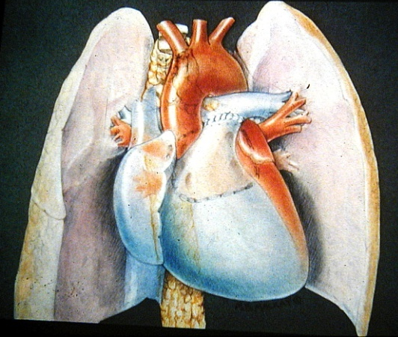
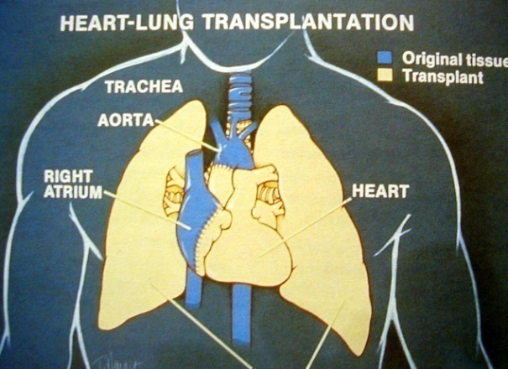
TRASPLANTE DE PULMÓN
TÉCNICA
Unilateral
Bilateral/doble
Bloque C-P
Fibrosis pulmonar
Enfisema
HPP
Eisenmenger + corrección
Fibrosis quística
HPP
Eisenmenger corregible
EPOC <50 años
HPP c/(RVDEP >15 mmHg)
Eisenmenger no rep.
Falla ventricular izquierda (FEVI <45%)

Slide 32
Adult and Pediatric Lung Transplants
Number of Transplants by Year and Procedure Type
NOTE: This figure includes only the lung transplants that are reported to the ISHLT Transplant Registry. As such, this should not be construed as representing changes in the number of lung transplants performed worldwide.
2014
JHLT. 2014 Oct; 33(10): 1009-1024

Slide 33
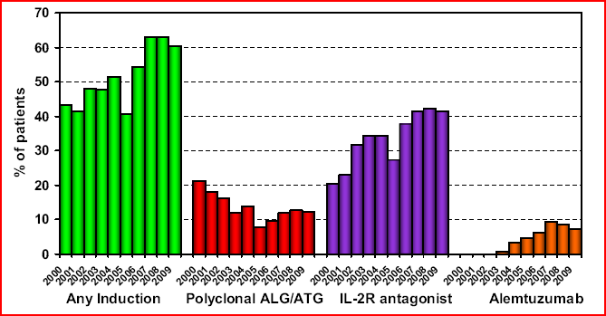
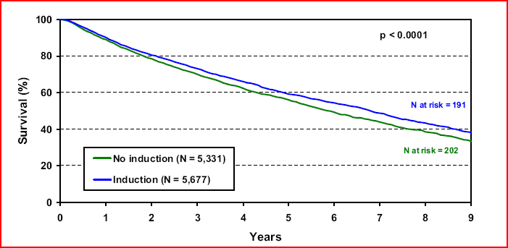
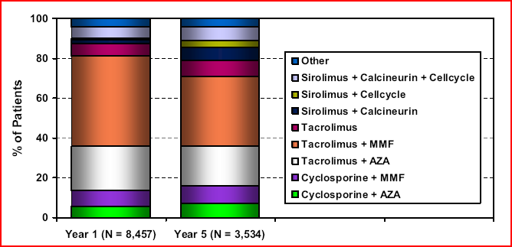

Inmunosupresión
Terapia de inducción
  Globulina antilinfocítica
  Antagonistas del receptor de IL-2
  Alemtuzumab
Terapia de sostén
  Tacrolimus
  Sirolimus
  Ciclosporina
    +/-MMF
    +/-AZA
    +/-Calcineurna

Slide 34


TRASPLANTE DE PULMÓN
RESULTADOS
Morbilidad:
  Falla primaria
  Ventilación prolongada
  Infección
  Problemas anastomosis
CMV
Mortalidad:
  Temprana: falla primaria
  1er año: infección oportunista
  >1 año: bronquiolitis obliterante
BO
The Registry of the International Society for Heart and Lung Transplantation: Twentieth Official Adult Lung and Heart-Lung Transplant Report–2003. J Heart Lung Transplant 2003; 22:625-35.

Slide 35


Mortalidad
Riesgo relativo de mortalidad durante el primer año.
  Efecto de edad y función cardiaca

Slide 36



Morbilidad
Porcentaje de pacientes libres de bronquiolitis obliterante

Slide 37


TRASPLANTE DE PULMÓN
UN EJEMPLO
Fibrosis pulmonar idiopática

Slide 38




TRASPLANTE DE PULMÓN
RESULTADOS
Sobrevida 5 años: 46.4%
Sobrevida 10 años: 20%
1991
1989
%
1994
años
The Registry of the International Society for Heart and Lung Transplantation: Twentieth Official Adult Lung and Heart-Lung Transplant Report–2003. J Heart Lung Transplant 2003; 22:625-35.

Slide 39
Sobrevivencia (Kaplan-Meier por edad)
(Enero 1990 – Junio 2012)
p = 0.4400
2014
JHLT. 2014 Oct; 33(10): 1009-1024
Notes:
Survival was calculated using the Kaplan-Meier method, which incorporates information from all transplants for whom any follow-up has been provided. Since many patients are still alive and some patients have been lost to follow-up, the survival rates are estimates rather than exact rates because the time of death is not known for all patients. The median survival is the estimated time point at which 50% of all of the recipients have died. Survival rates were compared using the log-rank test statistic. Results of log-rank test should be interpreted with caution when curves cross.

Slide 40
Sobrevivencia a partir de un año
(Kaplan-Meier. Enero 1990 – Junio 2012)
p = 0.1645
2014
JHLT. 2014 Oct; 33(10): 1009-1024
Notes:
Survival was calculated using the Kaplan-Meier method, which incorporates information from all transplants for whom any follow-up has been provided. Since many patients are still alive and some patients have been lost to follow-up, the survival rates are estimates rather than exact rates because the time of death is not known for all patients. The median survival is the estimated time point at which 50% of all of the recipients have died. Survival rates were compared using the log-rank test statistic. Results of log-rank test should be interpreted with caution when curves cross.

Slide 41


Sobrevida
Curva Kaplan-Meier por tipo de trasplante: uni vs bilateral
Y por periodo histórico…

Slide 42

Sobrevida
Curva Kaplan-Meier por tipo de patología

Slide 43

Estado funcional postrasplante pulmonar a 1, 3, 5 años

Slide 44
TRASPLANTE DE PULMÓN
CONCLUSIONES
Alternativa terapéutica
  Mediana de sobrevida 5.6 años
    Aumenta si sobrevive primer año
  No es panacea
Selección adecuada de receptor
Selección de donador
  Manejo del paciente con muerte cerebral Criterios estándar (extendidos)
Programa institucional
  Multidisciplinario
Sectorizar por área geográfica

